Slide 1
Vastuullinen matkailu
Ähtärin lukio 10.5.2019
Klo 12.15-17.00
Leena Grönroos
Haaga-Helia ammattikorkeakoulu
Visit Finland, Daniel Eriksson

Slide 2
Tänään
Tutustuminen
Mitä ovat matkailun vaikutukset?
Mitä on vastuullinen matkailu?
Esimerkkejä, tehtäviä
Miten Ähtärissä? Teidän kokemuksenne ja toiveenne?

Slide 3
Kuka oletkaan ja mikä sinua kiinnostaa matkailussa?
Visit Finland , Elina Sirparanta

Slide 4
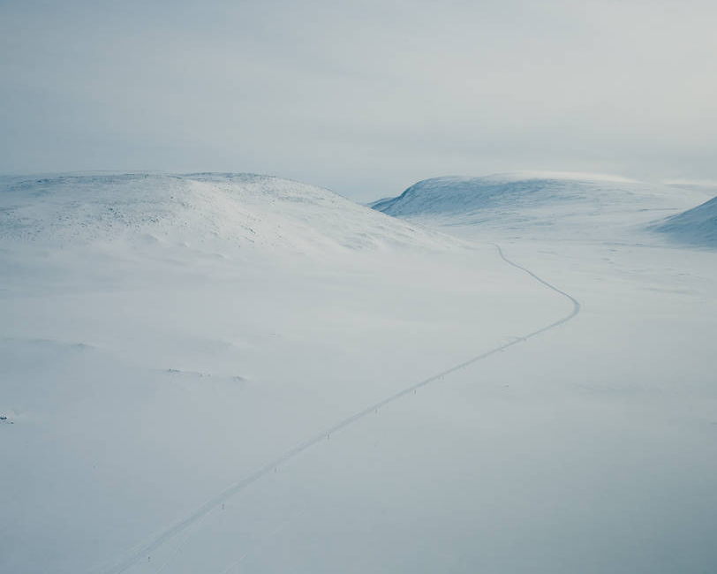
Kestävä matkailu ja vastuullinen matkailu
Kestävä kehitys Sustainable Development
Kestävä kehitys on maailmanlaajuisesti, alueellisesti ja paikallisesti tapahtuvaa jatkuvaa ja hjattua yhteiskunnallista muutosta, jonka päämääränä on turvata nykyisille ja tuleville sukupolville hyvät elämisen mahdollisuudet.
Tämä tarkoittaa myös, että ympäristö, ihminen ja talous otetaan tasavertaisesti huomioon päätöksenteossa ja toiminnassa. (YK:n Brundtlandin komissio 1987)
Kestävä kehitys voidaan nähdä tavoitteena, johon yritysvastuulla pyritään.
Kestävä matkailu -Sustainable Tourism
on matkailua, joka huomioi nykyiset ja tulevat taloudelliset, sosiaaliset ja ympäristölliset vaikutukset niin, että matkailijoiden, matkailuyritysten, matkailukohteiden, ympäristön ja paikallisväestön tarpeet on huomioitu. (UNWTO)
Vastuullinen matkailun yritystoiminta
on kestävää ja kannattavaa liiketoimintaa, jossa huomioidaan yrityksen suorat ja epäsuorat vaikutukset ympäröivään yhteiskuntaan.
Vastuullinen matkailuyritys ottaa vastuun toimintansa sosiaalisista, taloudellisista ja ympäristöllisistä vaikutuksista.
Vastuullista toimintaa, josta voi myös hakea taloudellista hyötyä.
Visit Finland

Slide 5
Matkailulla on sekä hyviä että huonompia vaikutuksia
How mass tourism is destroying the cities
Mitä matkailu on aiheuttanut?
Marine protected areas
Mitä hyviä vaikutuksia matkailusta voi olla?

Slide 6
Matkailun vaikutukset luonnon-ympäristöön ja rakennettuunympäristöön
Mikä on hyvää ja mikä huonoa?
Liikenne, energiankulutus: saasteet, melu, ilmaston muutos
Rakentaminen: maankäyttö
Jätteet, roskaaminen
Luonnon kuluminen
Vedenkulutus
Vaikutukset kasvillisuudelle ja eläimille
Oman paikallisen ympäristön kunnioituksen kasvaminen
Mielenkiinto luonnonsuojeluun kasvaa
Välilliset vaikutukset esimerkiksi
Miten ruokatarvikkeet tuotetaan?
Mistä ja miten ruokatarvikkeet tuodaan?
globaali
Ähtäri

Slide 7
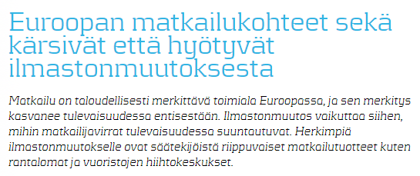
#lentolakko
Mutta mitä tapahtuu Thaimaan miljoonille matkailusta työllistyville ihmisille, jos lakkaamme lentämästä?
HS 11.5.2018
HS 11.6.2018
Ilmasto-opas.fi

Slide 8
Matkailun sosio-kulttuuriset ja taloudelliset vaikutukset kulkevat usein käsi kädessä
Matkailun vaikutukset yrityksen työntekijöihin ja paikallisväestöön
Elintason & hyvinvoinnin nousu ☺
Ylpeys omasta kulttuurista ja perinteistä ☺
Paikallisen kulttuurin uudelleennousu matkailijoiden kiinnostuksen myötä ☺
Infrastruktuurin rakentaminen ☺ ☹
Lisää ja monipuolisia palveluja alueelle – vain ☺?
Uusia tapoja, elämäntyyliä ☺ myös ☹?
Paikallisen kulttuurin muuttuminen kaupalliseksi ☹?
Ruuhkautuminen & overtourism, ärsyyntyminen matkailijoihin ☹
Matkailun vaikutukset yrityksen työntekijöihin ja paikallisväestöön
Tulo ja työllisyys ☺
Investointihalukkuus alueelle ☺
Sesonkiluonteinen, osa-aikainen työ ☹
Halpatyövoimaa muualta ☹
Mahdollinen riippuvuus matkailusta ☹
Elinkustannusten nousu ☺
Lisäkustannukset alan koulutuksesta ☹
Matkailutulon vuotaminen oman alueen ulkopuolelle ☹

Slide 9
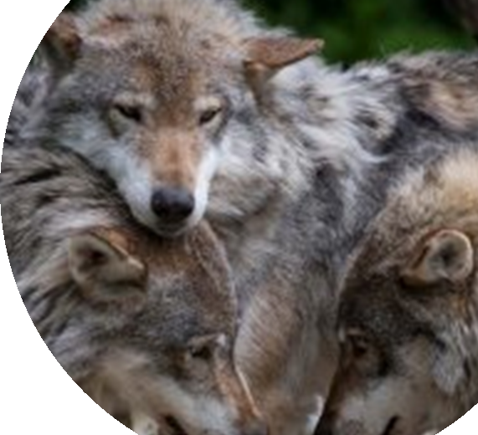
Millaisia vaikutuksia matkailulla on Ähtärissä? Sinulle? Perheellesi? Naapureillesi? Kauppialle? Hotellille? Mökkivuokraajalle? Perinteisille tavoille? Paikallisten elämälle? Liikenteelle? Kaduille? Teille? Infrastruktuurille? Metsälle? Ilmalle? Vesistöille? Pelloille? Metsäpoluille? Koko luonolle Rakennuksille? Maatiloille? Uimapaikoille? Maisemille?

Slide 10
Vastuullinen yritys toimii
taloudellisesti vakaalla pohjalla
asiakaslähtöisesti
luonnon säilyttäen
paikallisten asukkaiden hyvinvoinnin huomioiden
Positiivisten vaikutusten maksimointi ja negatiivisten vaikutusten minimointi ovat vastuullisessa yrityksessä tasapainossa.

Slide 11
Sitten haetaan esimerkkejä vastuullisesta matkailusta
This Photo by Unknown author is licensed under CC BY-NC-ND.

Slide 12
https://www.visitfinland.com/sustainable-finland/
Hae nettisivu
Valitse yksi aktiviteetti, josta tykkäisit
Tutustu siihen: millä tavalla se on vastuullinen?

Slide 13
Lisää matkailijoiden ja paikallisen väestön välisestä suhteesta
Pixabay

Slide 14
Mitä on tapahtunut Venetsiassa?
Pixabay

Slide 15
Overtourism
Overtourism: destinations where hosts or guests, locals or visitors, feel that there are too many visitors and that the quality of life in the area or the quality of the experience has deteriorated unacceptably.
Päinvastaista verrattuna vastuullisen matkailun periaatteeseen: Responsible Tourism is about using tourism to make better places to live in and better places to visit. Often both visitors and guests experience the deterioration concurrently.
Source Harold Goodwin International Centre for Responsbile Tourism home page
Commons Wikipedia

Slide 16
Matkailijan näkökulmasta
Oletko sinä matkaillut paikassa, jossa oli mielestäsi liikaa matkailijoita?
Miten se vaikutti sinuun?
Näitkö paikallisia asukkaita? Miten matkailu näytti vaikuttavan heihin?

Slide 17
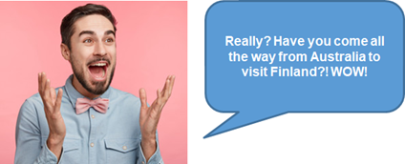
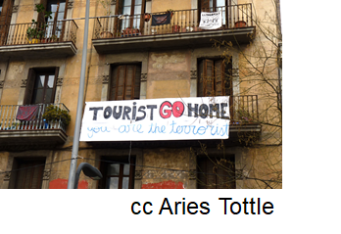
Paikallisen asukkaan näkökulmasta

Slide 18
Miltä matkailu ja matkailijat tuntuvat Sinusta täällä Ähtärissä? Sinun kodissasi?

Slide 19
Mitä ohjeita haluat antaa Ähtärin yrityksille ja kunnan päättäjille, että...
sinulla, perheelläsi ja muilla olisi täällä hyvä asua ja elää
asukkailla olisi hyviä työpaikkoja
luonto säilyisi
yritykset menestyisivät
matkailijatkin olisivat tyytyväisiä
This Photo by Unknown author is licensed under CC BY-NC-ND.

Slide 20
Entä sinä? Miten toimit? Mitä valintoja teet?
How to be a good tourist
Reilun matkailun yhdistys
This Photo by Unknown author is licensed under CC BY-NC-ND.

Slide 21
Hyvää kesää!
Leena Grönroos leena.gronroos@haaga-helia.fi
Tervetuloa matkailun maailmaan!
Visit Finland

Slide 22
Lähteitä
Esityksessä on käytetty Sustainable Travel Finland -aineistoa
Visit Finland. Vastuullisuus. https://www.businessfinland.fi/suomalaisille-asiakkaille/palvelut/verkostot/matkailu/vastuullisuus/kestava-matkailu-lyhyesti/
Goodwin Harold. Taking responsibility for tourism. https://haroldgoodwin.info/
World travel market (WTM) Responsbile tourism blog https://news.wtm.com/category/responsible-tourism/

